Slide 1
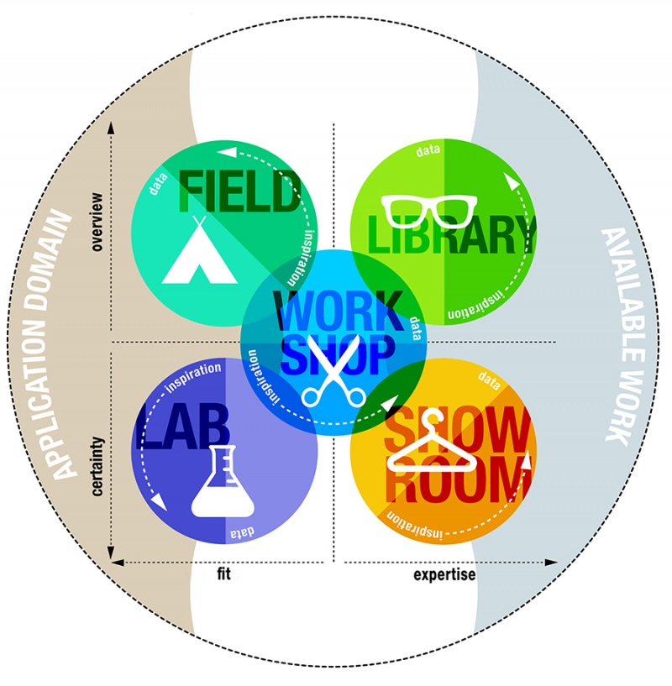
Het DOT framework

Slide 2
Inhoudsopgave
Wat is het DOT-framework
Fasen van het DOT-framework
Onderzoeksmethoden
Research patterns

Slide 3
Wat is het DOT framework
Development oriented triangulation framework
(Toegepast) Onderzoek structureren
Wat
Waarom
Hoe
Notes:
https://ictresearchmethods.nl/

Slide 4
Fasen van het DOT framework
Wat:
Wat ga je onderzoeken?
Waarom:
Waarom is dit relevant?
Hoe:
Welke methodes, patterns of strategien ga je gebruiken?
Notes:
Door deze vragen voor je onderzoek start (deels) te beantwoorden kun je structuur en onderbouwing aanbrengen aan je (toegepaste) onderzoek

Slide 5

Fasen van het DOT framework
Wat:
Wat is het probleem of de kans?

Slide 6

Fasen van het DOT framework
Waarom:
De afwegingen van je onderzoek
Optimalisatie van de fit tussen het product en de toepassing
Balans tussen overzicht verkrijgen en zekerheid bieden

Slide 7

Fasen van het DOT framework
Hoe:
De strategieën en methoden van je onderzoek
Combinatie van methoden (triangulatie)
Methodes en patterns om te structureren

Slide 8

Onderzoeksmethodes
Gegroepeerd per veld
Library
Field
Lab
Showroom
Workshop
Combineer voor triangulatie

Slide 9
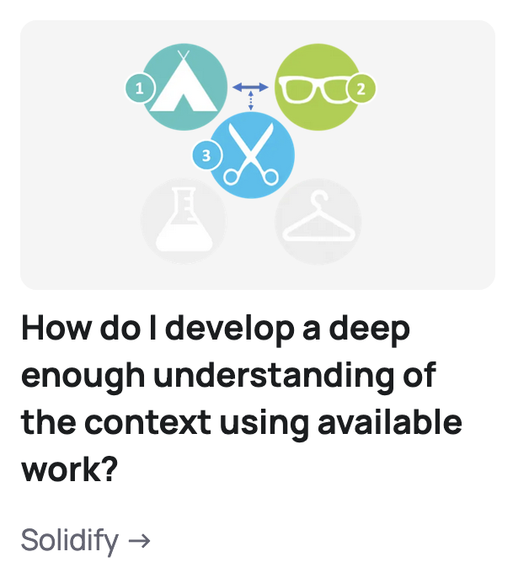
Research patterns
Combinatie van vaak gebruikte methodes

Slide 10

Vragen

